Slide 1
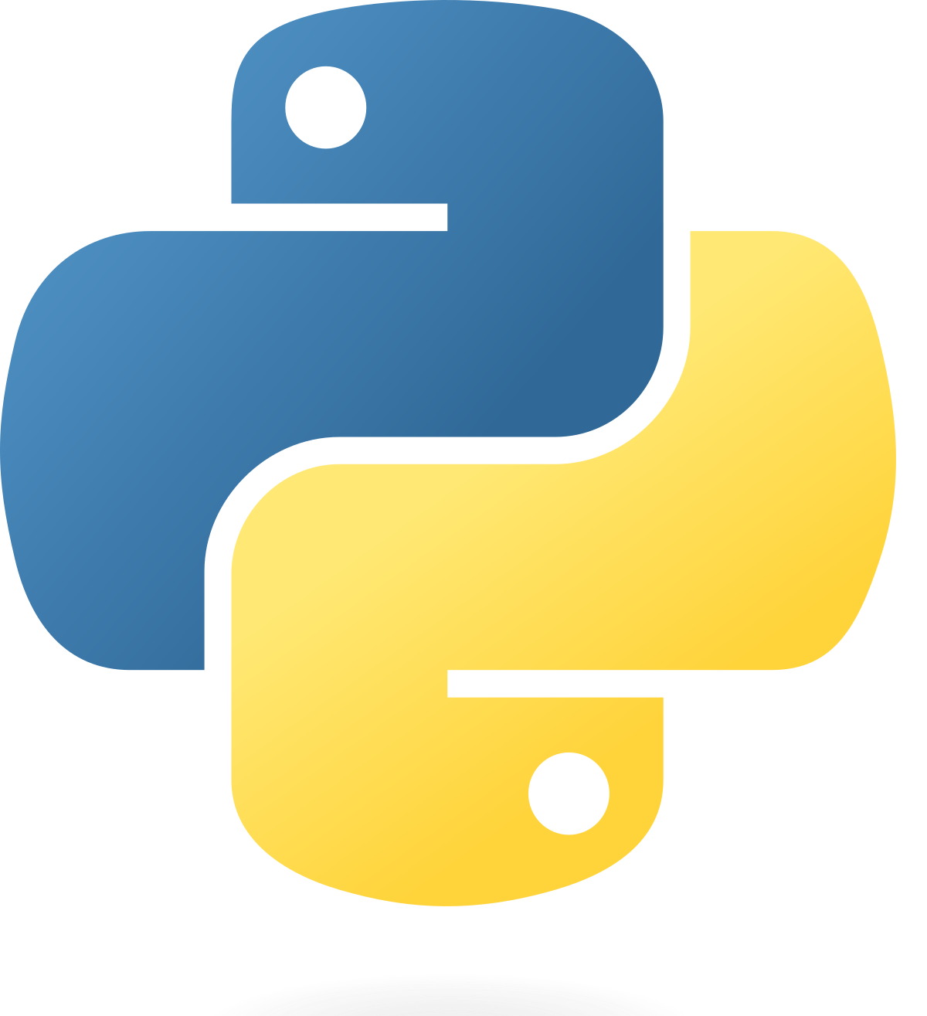
Mini Curso introdutório de Python
Matheus Farias

Slide 2
O que vamos aprender agora
Como declarar variáveis
Tipos de dados
Como comentar código
Entrada de dados
Operadores Aritméticos, Relacionais e Lógicos
Condicionais
Iterações e Laços
Principais estruturas de dados do Python
Funções

Slide 3
Variáveis
Utilizadas para armazenar valores em memória!
Python tem tipagem dinâmica
Estrutura básica para declarar uma variável:
nome_da_variavel = valor_da_variavel

Slide 4
Variáveis - Nomeando variáveis
Podem conter letras e números! MAAAASSSS…
Não deve começar com letra maiúscula
Não pode começar com número
Não deve conter caracteres especiais (|!?´”)
Não ter nome igual as palavras reservadas

Slide 5
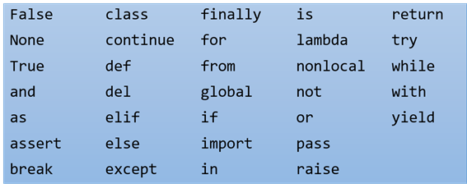
Variáveis - Palavras reservadas

Slide 6
Tipos de dados
Inteiro (int)
Decimal (float)
String (string)
Booleano (bool)

Slide 7
Comentar código
Podemos comentar uma linha de código usando #
Também podemos comentar um bloco de código com ‘’’ código ‘’’

Slide 8
Entrada de dados
Entrada
Processamento
Saída
Fornecer os dados para que o nosso programa possa processar
Para isso utilizamos a função input
Passamos por parâmetro o texto que desejamos exibir

Slide 9
Operadores - Aritméticos
Operação | Operador
adição | +
subtração | -
multiplicação | *
divisão | /

Slide 10
Operadores - Relacionais
Operador Relacional é todo operador que obtém relação do membro à esquerda com o membro à sua direita.
Estrutura básica:
<membro a esquerda> OPERADOR <membro a direita>

Slide 11
Operadores - Relacionais
Descrição | Operador
Maior que | >
Menor que | <
Igual a | ==
Maior ou igual a | >=
Menor ou igual a | <=

Slide 12
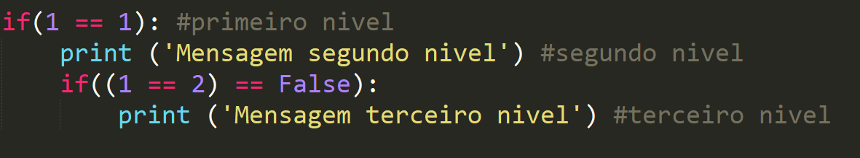
Identação - EXTREMA IMPORTÂNCIA 🚨🚨🚨
É assim que definimos nossos blocos de instruções e os escopos das nossas operações.
Todos os blocos são delimitados pela profundidade da indentação e por isso a sua importância é vital para um programa em Python.
Os blocos são uma ou mais instruções que devem ser executadas uma após a outra, de cima para baixo, da esquerda para a direita.

Slide 13
Condições
Condições é a estrutura para tomada de decisões
Estrutura básica:
se (verdadeiro):
execute isso
senao:
execute isso

Slide 14
Operadores - Lógicos
Os operadores lógicos unem expressões lógicas formando assim, uma nova expressão que é composta por 2 ou mais sub-expressões.
Valor Lógico
O valor lógico é um tipo de dado binário, isto é, assume um valor dentre duas opções: verdadeiro ou falso.
O tipo de dado Booleano, que em Python é representado pela classe bool assume um valor dentre 2 valores constante: True ou False

Slide 15
Operadores lógicos
Os dois conectivos lógicos são:
Conectivo de conjunção: E (and)
As duas condições precisam ser VERDADEIRAS
Conectivo de disjunção: OU (or)
Apenas uma condição precisa ser VERDADEIRA

Slide 16
Operadores lógicos - Tabela Verdade
and
or
False | False | False
False | True | False
True | False | False
True | True | True
False | False | False
False | True | True
True | False | True
True | True | True

Slide 17
Iteração - Conceito
Na programação, iteração significa a repetição de um conjunto de instruções por uma quantidade finita de vezes ou então, enquanto uma condição seja aceita.
Há várias formas para falarmos sobre a iteração, por exemplo: Iteração, Estrutura de Repetição, looping, Laço de Repetição, Laços Condicionais, repetição

Slide 18
Estrutura de repetição - While
O while é uma estrutura de repetição usada quando queremos que determinado bloco de código seja executado ENQUANTO determinada condição for verdadeira
Estrutura básica:
while <condição>:
<código>
Podemos parar a execução com o comando break

Slide 19
Estrutura de repetição - For
O for é usado para percorrer ou iterar sobre uma sequência de dados, executando um conjunto de instruções para cada item.
Estrutura básica:
for <variavel> in <iterável>:
<código>

Slide 20
Estruturas de dados
Lista []:
Uma lista é uma estrutura de dados linear.
Exemplo de lista: [1, 2.75, ‘matheus’, [3]]
Tupla ():
É similar a uma lista, porém uma tupla é imutável.
Exemplo de tupla: (‘teste’, 99, 4.11, [‘oi’])
Dicionário {}:
São coleções de itens. Seus elementos possuem uma chave e um valor. Chave é o índice e o valor é o valor kk
Exemplo de dicionário: {‘nome’: ‘matheus’, ‘idade’: 23}

Slide 21
Funções
Funções são blocos de instruções que podem ser chamados em qualquer parte do nosso código.
Toda função, por definição, possui um nome, pode receber parâmetros e pode retornar valores.
Nem toda função receberá parâmetros e nem toda função retornará valores.
OBS:
Quando é retornado alguma coisa, chamamos de função. Caso contrário, é chamado de método.

Slide 22
Função e método
Estrutura básica de uma função:
def funcao():
return <retorno da função>
Estrutura básica de um método:
def metodo():
<código>

Slide 23
Obrigado!!!
Contatos:
https://www.linkedin.com/in/matheus-farias/
https://github.com/matheusfs99
(81) 98545-1247 (Whatsapp)
@matheusfs99 (Telegram)

